Slide 1
الفصل الثامن
الدوال التربيعية

Slide 2
حل المعادلات التربيعية باستعمال القانون العام
8-4

Slide 3
فيما سبق
درست حل معادلات تربيعية بإكمال المربع.

Slide 4
والآن
أحل معادلات تربيعية باستعمال القانون العام.
أستعمل المميز لتحديد عدد حلول معادلة تربيعية.

Slide 5
المفردات
القانون العام
المميز

Slide 6
لماذا؟

Slide 7
يمكن تمثيل ضغط الدم الانقباضي الطبيعي (ص) بالمللتر زئبق للأنثى البالغة بالدالة:
ص = 01,0 س + 05,0س + 107، حيث (س) العمر بالسنوات، وتستعمل هذه الدالة لتقدير عمر الأنثى إذا عُلم ضغط الدم الانقباضي لها، إلا أنه من الصعب حل المعادلة المرافقة لها بالتحليل إلى العوامل أو التمثيل البياني، أو إكمال المربع.

Slide 8
القانون العام:
ينتج عن إكمال المربع للمعادلة التربيعية
أس2 + ب س + جـ = 0، صيغة نستعملها لحل أية معادلة تربيعية مكتوبة بالصيغة القياسية، وتُسمى هذه الصيغة بالقانون العام.

Slide 9
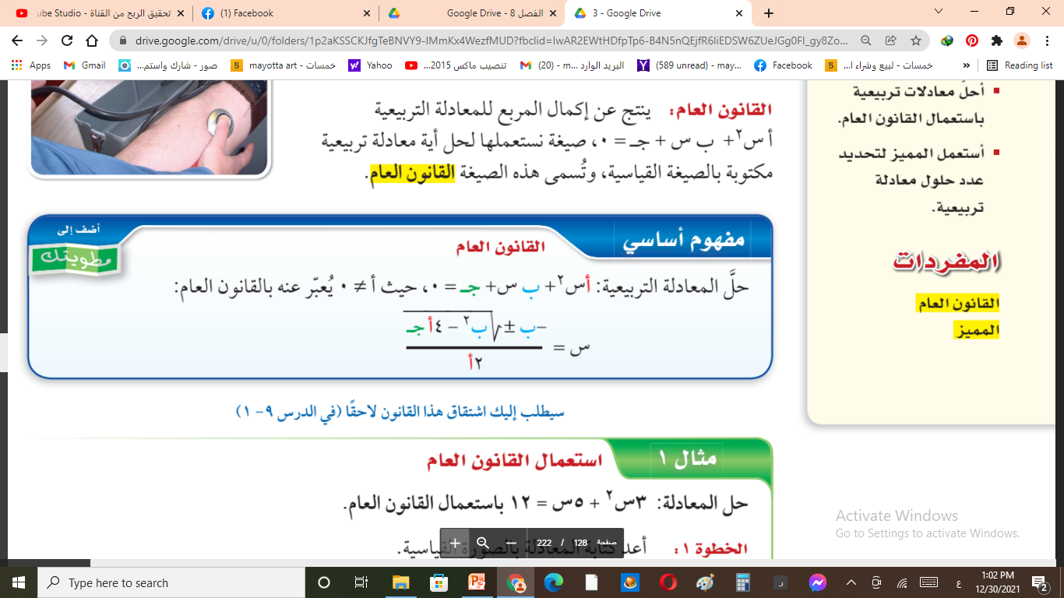

Slide 10
مثال 1
استعمال القانون العام

Slide 11
حل المعادلة: 3س² + 5س = 12
باستعمال القانون العام.

Slide 12
الخطوة 1: أعد كتابة المعادلة بالصورة القياسية.
3س² + 5س = 12 المعادلة الأصلية
3س² + 5س – 12 = 0 اطرح 12 من كلا الطرفين

Slide 13
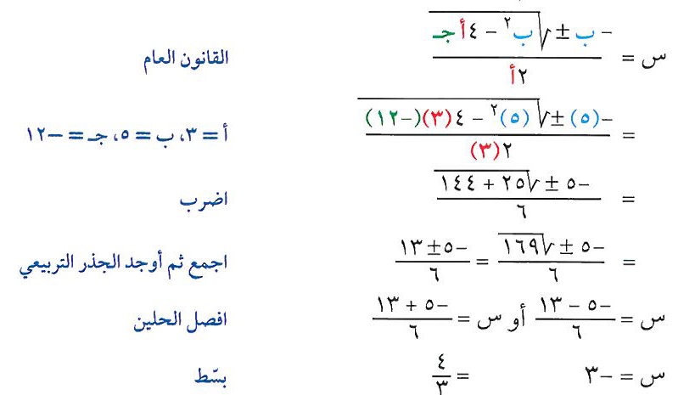
الخطوة2: طبق القانون العام

Slide 14

الخطوة2: طبق القانون العام

Slide 15
تحقق من فهمك

Slide 16
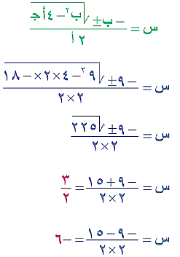
1أ) 2س² + 9س = 18

Slide 17
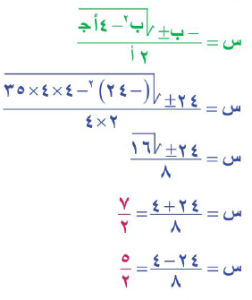
1ب) 4س2 – 24س + 35 = 0

Slide 18
عند تطبيقك القانون العام لحل المعادلات التربيعية قد تحتاج إلى تقريب بعض حلولها.

Slide 19
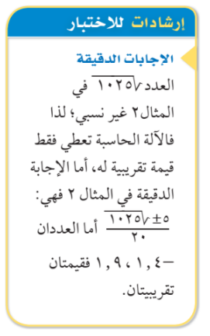

Slide 20
مثال 2
استعمال القانون العام

Slide 21
حل المعادلة 10س² – 5س = 25 باستعمال القانون العام، مقربًا الحل إلى أقرب جزء من عشرة إذا كان ذلك ضروريًا:

Slide 22
الخطوة 1: أعد كتابة المعادلة بالصورة القياسية.
10س² – 5س = 25 المعادلة الأصلية
10س² – 5س – 25 = 0 اطرح 25 من كلا الطرفين

Slide 23
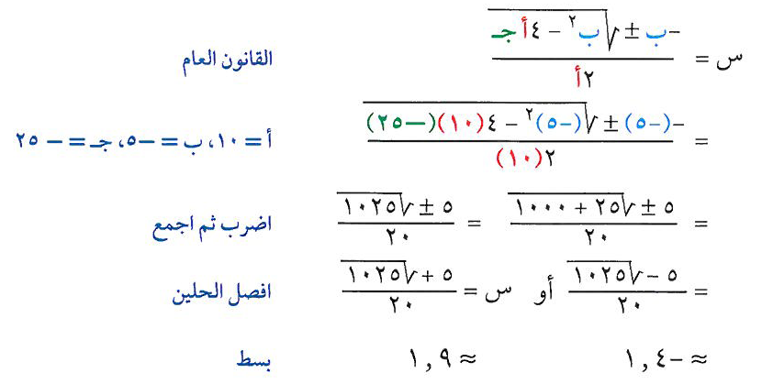
الخطوة2: طبق القانون العام
الحلان هما -4,1 و9,1 تقريبًا.

Slide 24
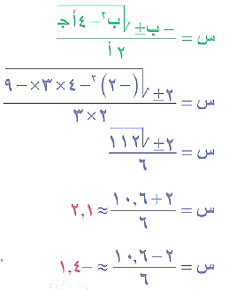
تحقق من فهمك
2) 3س² – 2س – 9 = 0

Slide 25
يمكنك استعمال طرق مختلفة لحل المعادلات التربيعية. ولا توجد طريقة هي الأفضل دائمًا لحل أي مسألة.

Slide 26
مثال 3
حل المعادلات التربيعية باستعمال طرق مختلفة

Slide 27
حل المعادلة: س² – 4س = 12.

Slide 28
الطريقة 1: التمثيل البياني
أعد كتابة المعادلة بالصورة القياسية.
س² – 4س = 12 المعادلة الأصلية
س² – 4س – 12 = 0 اطرح 12 من كلا الطرفين
مثل الدالة المرتبطة د (س) = س² – 4س – 12 بيانيًا، وحدد المقطعين السينيين على التمثيل.
الحلان هما -2، 6.

Slide 29
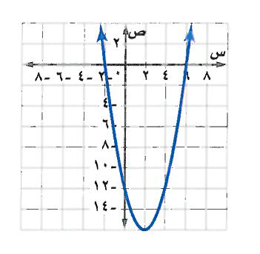

Slide 30
الطريقة 2: التحليل إلى عوامل
س² – 4س = 12 المعادلة الأصلية
س² – 4س – 12 = 0 اطرح 12 من كلا الطرفين
(س – 6) (س + 2) = 0 حلل
س – 6 = 0 أو س + 2 = 0 خاصية الضرب الصفري
س = 6 س = -2 إيجاد قيم س

Slide 31
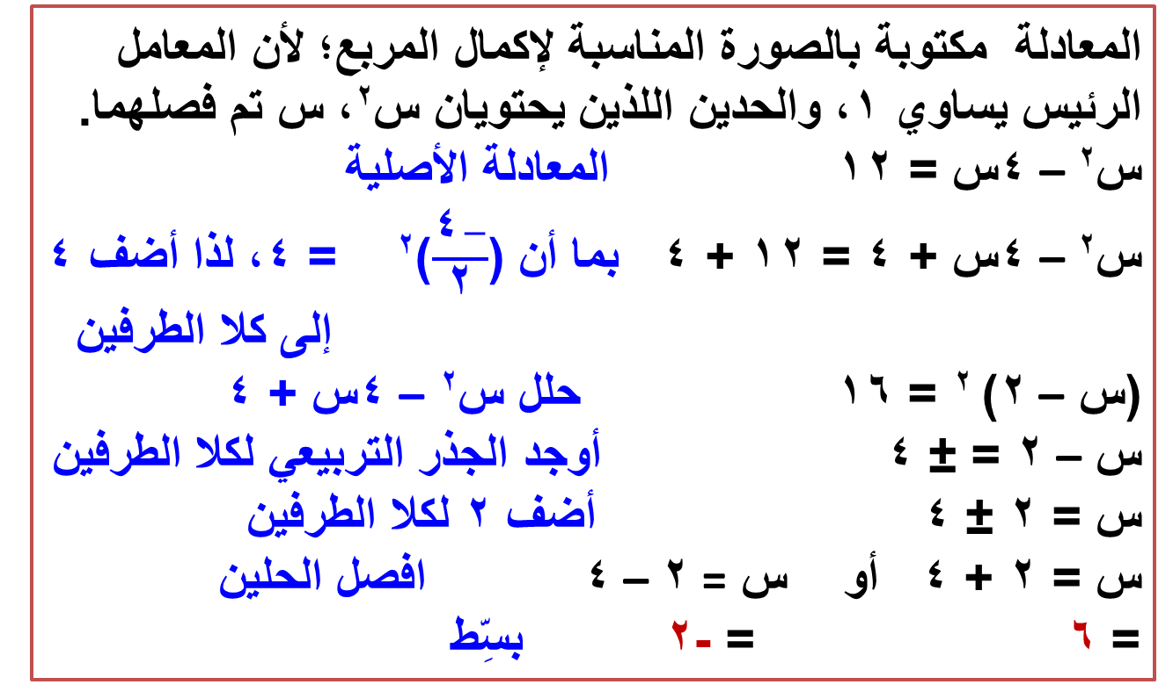
الطريقة 3: إكمال المربع

Slide 32
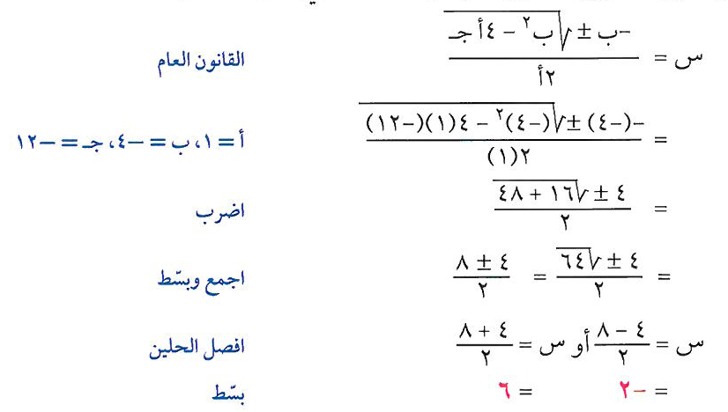
الطريقة 4: القانون العام
من الطريقة الأولى، الصورة القياسية للمعادلة
هي: س² – 4س – 12 = 0

Slide 33
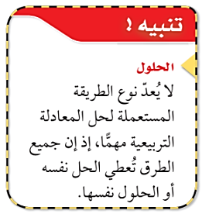

Slide 34
تحقق من فهمك

Slide 35
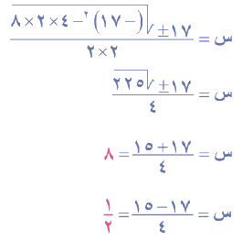
3أ) 2س² – 17س + 8 = 0

Slide 36
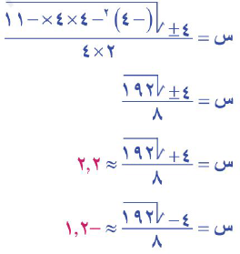
3ب) 4س² – 4س – 11 = 0

Slide 37
ويمكنك تلخيص طرق حل المعادلات التربيعية في ملخص المفهوم الآتي:

Slide 38
ملخص المفهوم: حل المعادلات التربيعية
متى يُفضل استعمالها؟
الطريقة
تستعمل إذا كان الحد الثابت صفرًا، أو إذا كان من السهل تحديد العوامل فليست جميع المعادلات قابلة للتحليل.
التحليل إلى عوامل
تستعمل عندما يكون الحل التقريبي مقبولًا.
التمثيل البياني
تستعمل إذا كانت المعادلة مكتوبة على الصورة
س² = ن، أي تستعمل إذا كانت المعادلة لا تحتوي على الحد س فقط.
استعمال الجذور التربيعية

Slide 39
ملخص المفهوم: حل المعادلات التربيعية
متى يفضل استعمالها؟
الطريقة
يمكن استعمالها لأية معادلة على الصورة:
أس² + ب س + جـ = 0، إلا أنه من الأسهل استعمالها إذا كان ب عددًا زوجيًا و أ = 1.
إكمال المربع
يمكن استعمالها لأية معادلة على الصورة: أس² + ب س + جـ = 0
القانون العام

Slide 40
المميز:
في القانون العام، تُسمى العبارة التي تحت الجذر (ب² – 4أ جـ) المميز، ويمكنك استعماله لتحديد عدد الحلول الحقيقية للمعادلة التربيعية.

Slide 41
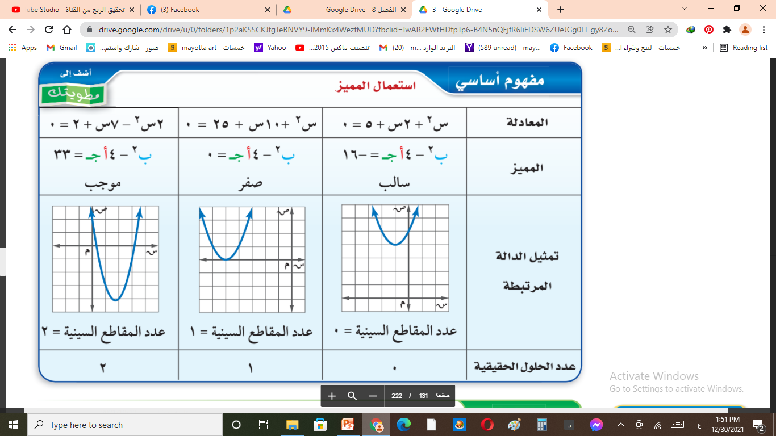

Slide 42
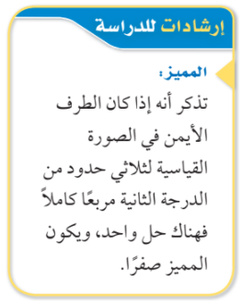

Slide 43
مثال 4
استعمال المميز

Slide 44
أوجد قيمة المميز للمعادلة:
4س² – 5س = -3، ثم حدد عدد حلولها الحقيقية.

Slide 45
الخطوة 1: أعد كتابة المعادلة بالصورة القياسية: 4س² – 5س = -3 ← 4س² – 5س + 3 = 0
الخطوة 2: أوجد المميز.
ب² – 4أ جـ= (-5) ² – 4 (4) (3)
أ = 4، ب = -5، جـ = 3
= -23 بسط
بما أن المميز سالب فالمعادلة ليس لها حلول حقيقية

Slide 46
تحقق من فهمك

Slide 47
4أ) 2س² + 11س + 15 = 0
ب² – 4 أجـ = (11)² – 4×2×15
= 1
بما أن المميز موجب إذن يوجد حلان حقيقيان

Slide 48
4ب) 9س² – 30س + 25 =0
ب² – 4 أجـ = (-30)² – 4×9×25
= 0
بما أن المميز يساوي صفر إذن حل حقيقي واحد

Slide 49
تحقق من فهمك

Slide 50
تأكد
المثالان 1، 2

Slide 51
حُل كل معادلة فيما يأتي باستعمال القانون العام مقربًا الحل إلى أقرب جزء من عشرة إذا كان ذلك ضروريًا:

Slide 52
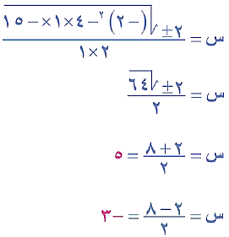
1) س² – 2س – 15 = 0

Slide 53
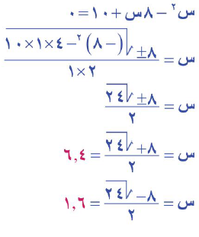
2) س² – 8س = -10

Slide 54
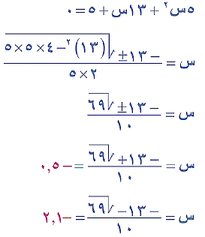
3) 5س² + 5 = -13س

Slide 55
تأكد
مثال 3

Slide 56
حُل كل معادلة فيما يأتي، واذكر الطريقة التي استعملتها:

Slide 57
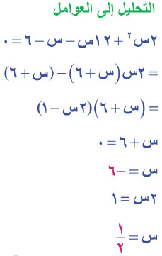
4) 2س² + 11س – 6 = 0

Slide 58
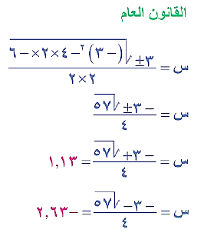
5) 2س² – 3س – 6 = 0

Slide 59
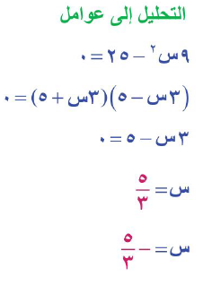
6) 9س² = 25

Slide 60
تأكد
مثال 4

Slide 61
أوجد قيمة المميز لكل معادلة فيما يأتي، ثم حدد عدد حلولها الحقيقية:

Slide 62
7) س² – 9س + 21 =0
ب² – 4 أجـ = (-9)² – 4×1×21
= -3
-3 ، لا توجد حلول حقيقية لأن قيمة المميز سالبة

Slide 63
8) 9س² + 24س = -16
ب² – 4 أجـ = (24)² – 4×9×16
= 0
0، حل حقيقي واحد

Slide 64
9) 3س² – س = 8
ب² – 4 أجـ = (-1)² – 4×3×-8
= 97
97 ، حلان حقيقيان

Slide 65
10) منصة القفز: يقفز خالد من فوق منصة القفز، حيث تمثل المعادلة
ل = -16ن + 2.4ن + 6
ارتفاع خالد (ل) بعد (ن) من الثواني، استعمل المميز لتحديد ما إذا كان خالد سيصل إلى ارتفاع 20 قدمًا. فسر إجابتك.

Slide 66
20 = -16 ن² + 2.4 ن +6
-16 ن² + 2.4 ن – 14 = 0
ب² – 4 أجـ = (2.4)² – 4×-16×-14
= - 890.24
لا يوجد حل، حيث أن المميز سالب، لذا فلن يصل خالد إلى 20 قدمًا.

